Slide 1
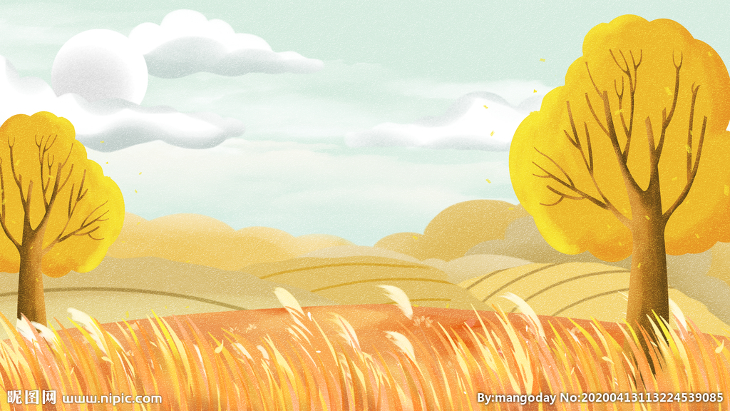
大班音乐：小树叶

Slide 4
